Slide 1

Proces inwestycyjny a zmiany zakresu rzeczowego w kontekście kwalifikowalności prac
Piotr Obłękowski, Departament Efektywności Energetycznej
Warszawa, 22.06.2026 r.

Slide 2

Plan prezentacji
1. Zmiany zakresu rzeczowego w projekcie termomodernizacyjnym
2. Etapy realizacji projektu termomodernizacyjnego
3. Zmiany do Umowy o dofinansowanie – zakres rzeczowy
4. Wybrane zagadnienia/przykłady

Slide 3
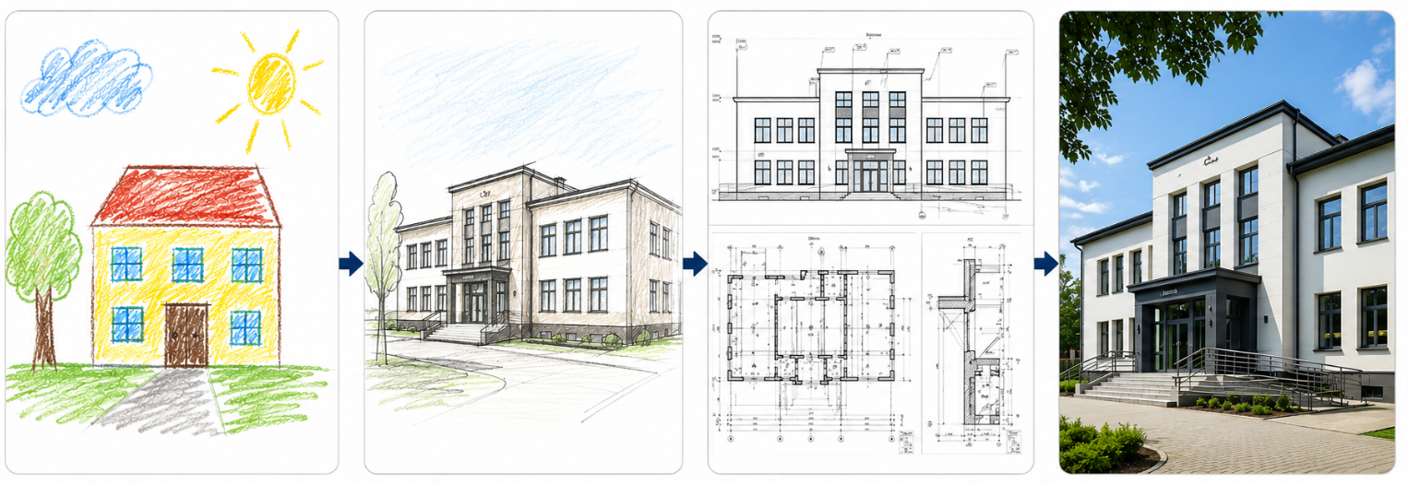
Zmiany zakresu rzeczowego w projekcie termomodernizacyjnym – proces inwestycyjny a konieczność aktualizacji Umowy o dofinansowanie
Audyt energetyczny → Wniosek o dofinansowanie → Umowa o dofinansowanie → Przetarg na wybór projektanta → Projekt budowlany/techniczny → Przetarg na wybór wykonawcy →Podpisanie umowy z wykonawcą prac → Realizacja inwestycji → Odbiór końcowy prac modernizacyjnych → Rozliczenie Umowy o Dofinansowanie
Wiedza o budynku rośnie, a swoboda wprowadzania zmian maleje.
Projekt termomodernizacyjny nie jest procesem liniowym. Każdy kolejny etap uszczegóławia wiedzę o budynku i może generować konieczność modyfikacji zakresu rzeczowego.

Slide 4
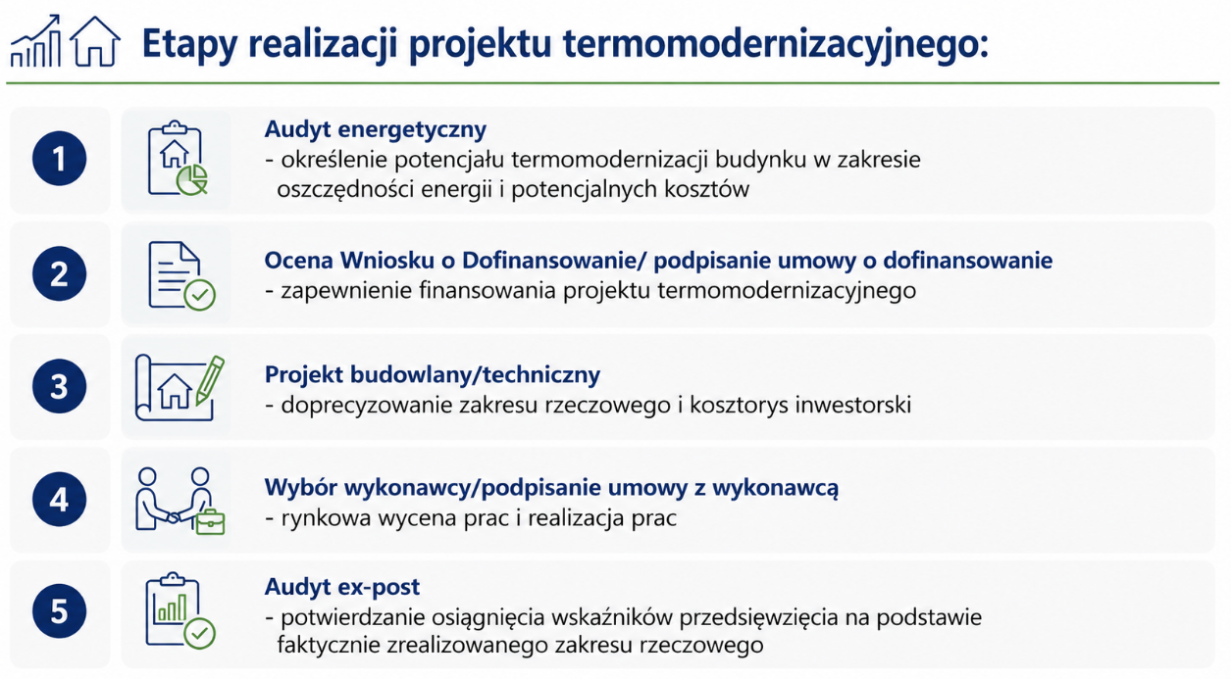

Slide 5
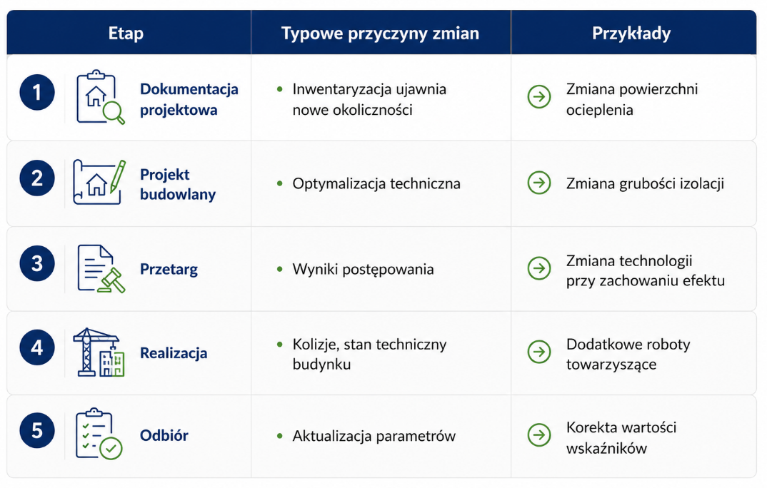

Slide 6
Zmiany do umowy o dofinansowanie – zakres rzeczowy
Nie każda różnica pomiędzy audytem, projektem budowlanym i realizacją jest problemem. Kluczowe jest wykazanie, że zmiana:
wynika z naturalnego procesu inwestycyjnego,
nie narusza celów projektu,
nie pogarsza deklarowanych efektów energetycznych,
pozostaje zgodna z warunkami programu i umowy o dofinansowanie,
jest niezbędna do uzyskania i utrzymania wskaźników rzeczowych i produktu (efektów energetycznych i ekologicznych).
Na etapie akceptowania zmiany do Umowy o Dofinansowanie będzie weryfikowane:
Możliwość kwalifikacji wydatku prac – na podstawie RKKK (Ramowy Katalog Kosztów Kwalifikowanych) i potwierdzenia zgodności z celami projektu określonymi we Wniosku o dofinansowanie,
Wpływ na wskaźniki umowy – (na podstawie zaktualizowanego audytu ex-ante lub oświadczeniu o braku wpływie na pogorszenie wskaźników),
Weryfikacja uzyskanej punktacji jak na ocenia WoD w kontekście utrzymania się w naborze i uzyskania minimalnej punktacji, a jeśli była lista rankingowa – na liście rankingowej.

Slide 7

Wybrane zagadnienia/Przykłady:
Zazwyczaj łatwiejsze do akceptacji:
zmiana producenta materiałów, technologii dociepleń,
zmiany wynikające z doprecyzowania zakresu rzeczowego wynikające z opracowania dokumentacji technicznej w celu realizacji celów określonych w audycie energetycznym – np. niezbędne prace towarzyszące i odtworzeniowe,
zmiany wynikające z uzgodnień (np. konserwator zabytków)
wprowadzenie technologii równoważnej/zamiennej,
korekta ilości robót (aktualizacja przedmiarów).
Wymagające szczególnej analizy:
rezygnacja z elementu termomodernizacji/dodanie elementu termomodernizacji,
zmiana źródła ciepła/zmiana akresu modyfikacji źródła ciepła,
zmniejszenie efektu energetycznego i ekologicznego.
zmiany mające wpływ na liczbę uzyskanych punktów rankingujących jak na ocenie w wyniku procedowanych zmian.

Slide 8


Dziękujemy!
www.nfosigw.gov.pl

